Slide 1


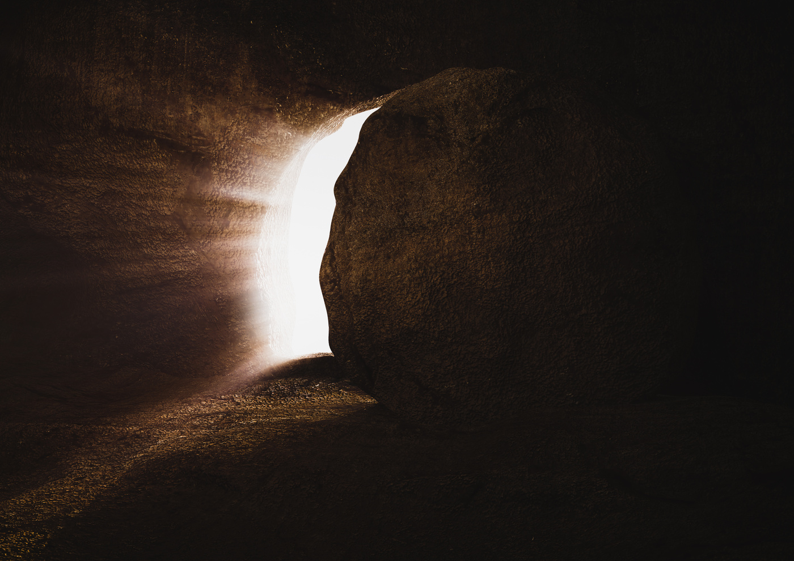



recursos-biblicos.com
resurrecciones
Programa de Escuela Sabática

Slide 2



recursos-biblicos.com
introduccion
A través de los testimonios de personajes como Moisés, Lázaro y los jóvenes devueltos a la vida para consuelo de sus familias, contemplaremos cómo la resurrección no distingue clases sociales ni condiciones humanas, recordándonos que la muerte es solo un sueño temporal y afirmando nuestra fe en la promesa gloriosa de la vida eterna que Dios tiene preparada para todos sus fieles.

Slide 3

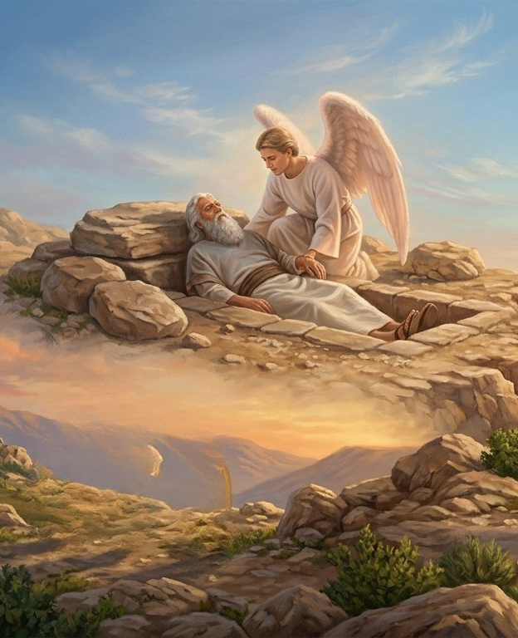

recursos-biblicos.com
moisés
Bajo su responsabilidad estuvieron el éxodo, el pacto en el Sinaí, la dirección del pueblo de Dios durante su peregrinaje por el desierto, la construcción del tabernáculo y la organización de sus servicios. No hubo, ni antes ni después, otro profeta como él, pues tuvo el privilegio de hablar con Dios como habla cualquiera con su amigo.
Por eso, al final de sus días, Dios mismo lo sepultó para, poco después, levantarlo de entre los muertos. Es la primera persona en haber resucitado y, como tal, se convirtió en un faro de esperanza y un anuncio de lo que Dios tiene preparado para sus santos fieles al final de los tiempos.

Slide 4
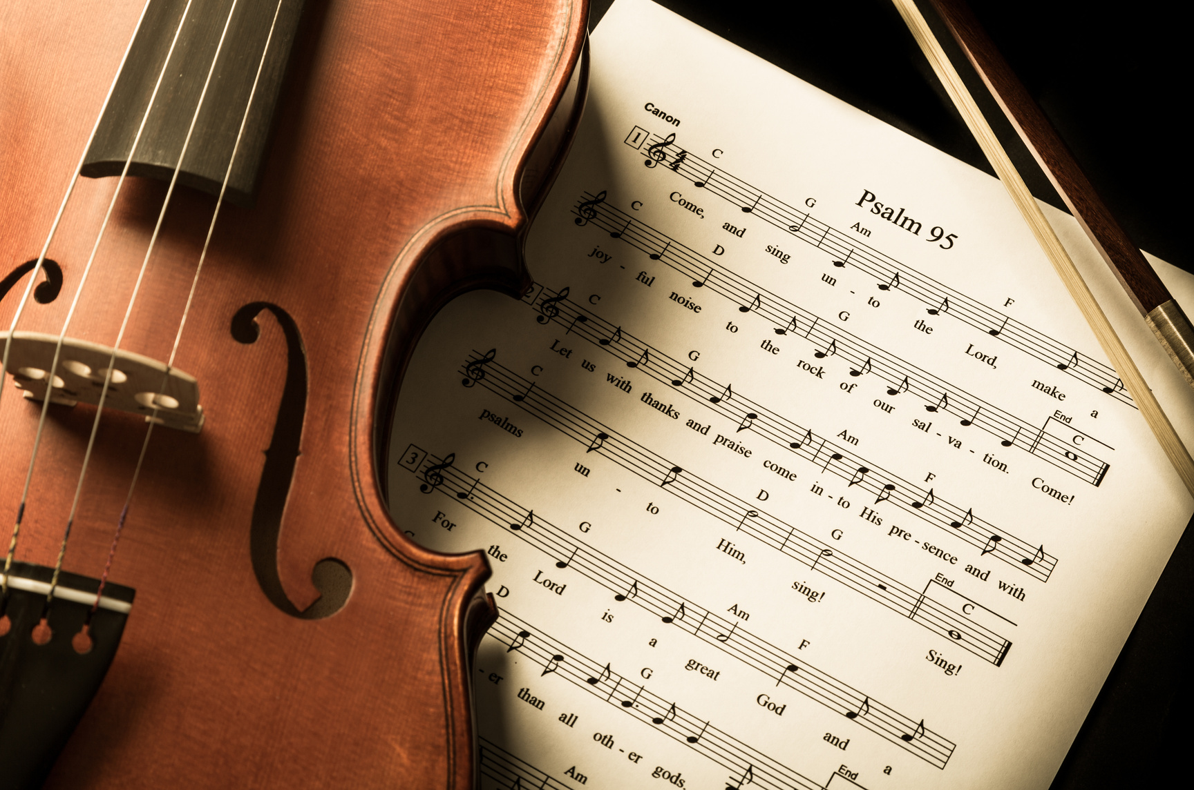

recursos-biblicos.com
Himno inicial
# 103, Jesús resucitado

Slide 5

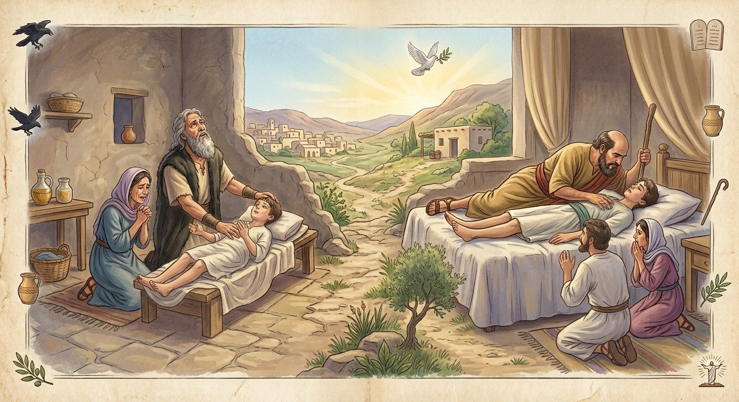

recursos-biblicos.com
El hijo de la viuda de Sarepta
Ambos señalan que sus resurrecciones tienen mucho en común, ya que los dos eran hijos únicos y, en ambos casos, sus madres brindaron un servicio a un profeta del Señor. Sin embargo, sus relatos tienen diferencias importantes: mientras que uno de ellos vivía en territorio fenicio y era hijo de una viuda pobre, el otro habitaba en Sunem y era hijo de una mujer prominente.
Sus historias enseñan que la muerte afecta a todos por igual, sin importar si son ricos o pobres, hombres o mujeres, educados o iletrados. Asimismo, la resurrección es la esperanza del cristiano, independientemente de su posición social o económica.
el hijo de la sunamita

Slide 6
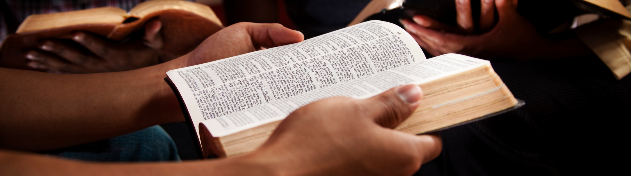
recursos-biblicos.com
LECTURA BIBLICA
ORACION
«Hubo mujeres que recobraron con vida a sus muertos; pero otros fueron atormentados, no aceptando el rescate, a fin de obtener mejor resurrección.»
Hebreos 11:35

Slide 7

recursos-biblicos.com
Musica especial
El Salmo 2 celebra el triunfo del rey ungido por Dios sobre las naciones rebeldes. El Nuevo Testamento aplica este Salmo a Jesús como el Hijo de Dios y el Mesías, que fue rechazado por los líderes judíos y romanos, pero resucitado y exaltado por el Padre. Por ejemplo, en Hechos 4: 25-28, los apóstoles oran citando el Salmo 2: 1-2 y afirman que se cumplió en la conspiración contra Jesús. En Hebreos 1: 5 y 5: 5, el autor cita el Salmo 2: 7 para mostrar que Jesús es superior a los ángeles y a Aarón. Ante un mundo que rechaza abiertamente a Jesús, Dios ha levantado una iglesia que siempre lo alabará. Por eso cantamos a Cristo, aunque el mundo menosprecie su amor.

Slide 8
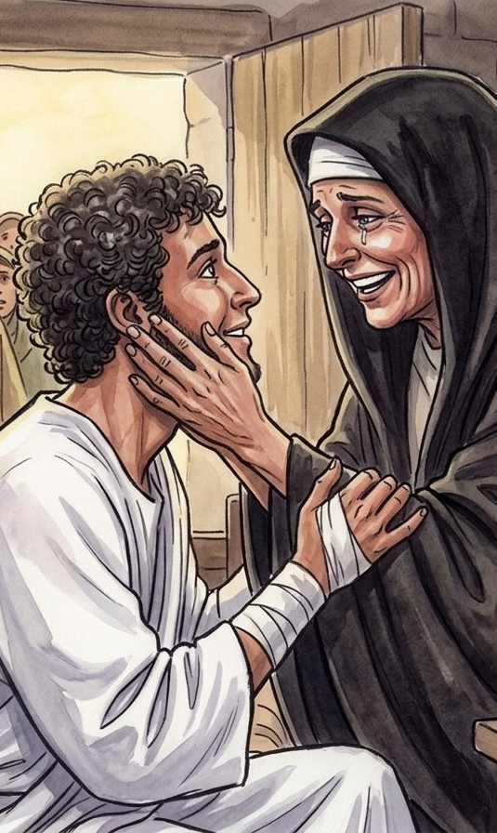
recursos-biblicos.com
El hijo de la viuda de Naín tuvo el privilegio de ser resucitado por el mismo Cristo, quien sintió compasión de su madre y lo trajo de nuevo a la vida. De esta manera, se convirtió en una fuente de esperanza para ella.
el hijo de la viuda de nain

Slide 9
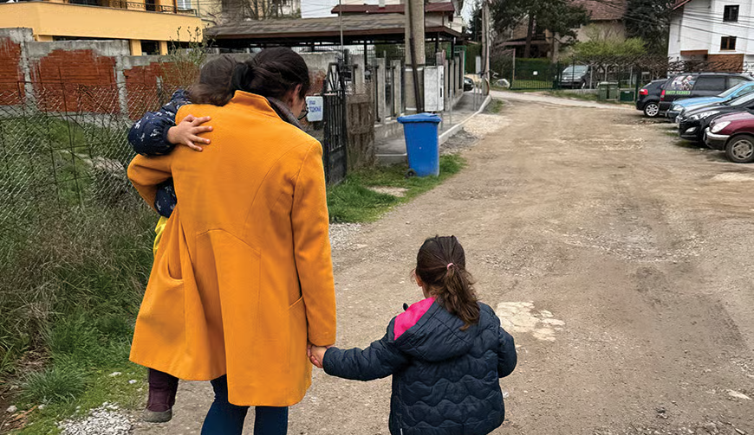
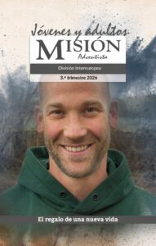
recursos-biblicos.com
Informe misionero
“El libro favorito de Sofía”

Slide 10
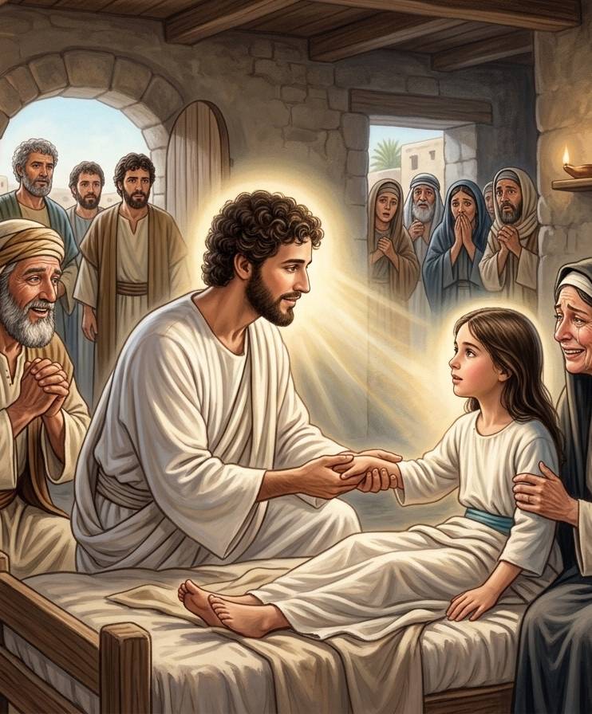
recursos-biblicos.com
La hija de jairo
La hija de Jairo tuvo el privilegio de ser resucitada por Jesús mismo. Una terrible enfermedad la había postrado en cama y su padre había ido hacia Jesús para pedirle que la sanara. Sin embargo, mientras el Maestro se dirigía a su hogar, ella sucumbió ante la enfermedad.
A pesar de la noticia, el Señor Jesús no se detuvo; declaró que ella solo estaba dormida y la levantó de la muerte. Su resurrección trajo alegría a sus padres, asombro a su comunidad y dejó como enseñanza que, para Dios, la muerte es solo un sueño.

Slide 11

recursos-biblicos.com
nuevo horizonte
Mejoramiento: Leer, predicar, enseñar

Slide 12
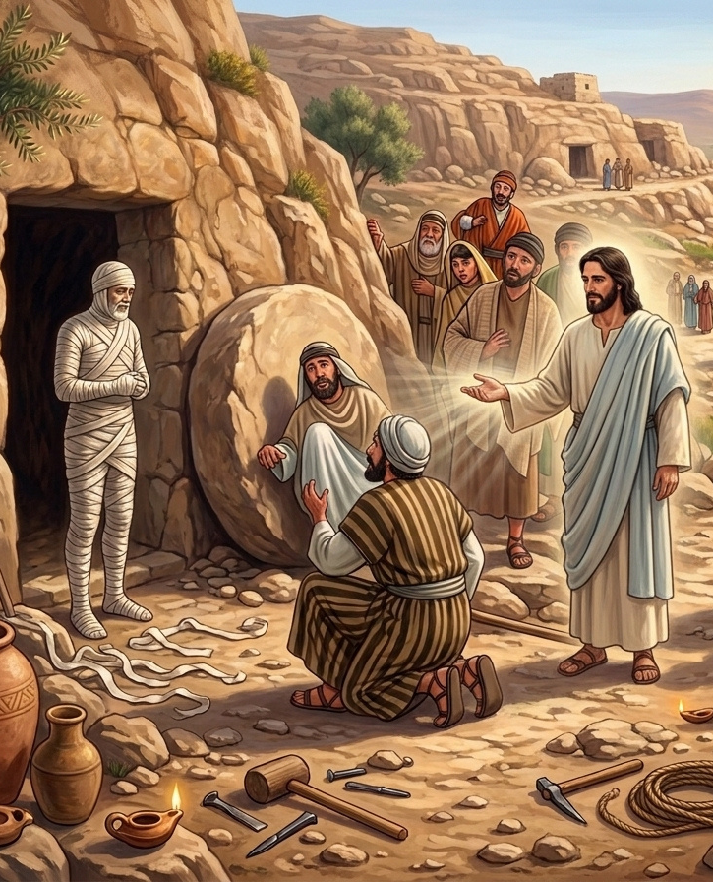
recursos-biblicos.com
Lazaro
Su resurrección fue el mayor milagro que Cristo realizó durante su ministerio terrenal. Tras haber estado muerto durante cuatro días, el Señor lo resucitó, lo cual motivó a que muchos judíos creyeran en él y llevó a los dirigentes judíos a tomar la decisión de dar muerte a Cristo.
Asimismo, destaca un detalle interesante de su experiencia y de la de los demás que han resucitado: ninguno registró haber ido a ningún lugar ni haber tenido conciencia de nada. Esto confirma la enseñanza de que «los muertos nada saben» (Eclesiastés 9:5).

Slide 13
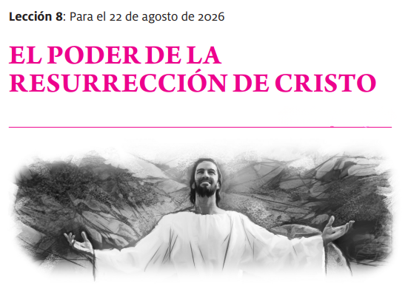
recursos-biblicos.com
tiempo de la leccion

Slide 14
recursos-biblicos.com
conclusion
«En Cristo hay vida original, que no proviene ni deriva de otra. "El que tiene al Hijo, tiene la vida". La divinidad de Cristo es la garantía que el creyente tiene de la vida eterna. "El que cree en mí -dijo Jesús- aunque esté muerto, vivirá. Y todo aquel que vive y cree en mí, no morirá eternamente. ¿Crees eso?". Cristo miraba hacia adelante, a su segunda venida. Entonces los justos muertos serán resucitados incorruptibles, y los justos vivos serán trasladados al cielo sin ver la muerte. El milagro que Cristo estaba por realizar, al resucitar a Lázaro de los muertos, representaría la resurrección de todos los justos muertos. Por sus palabras y por sus obras, se declaró el Autor de la resurrección. El que iba a morir pronto en la cruz, estaba allí con las llaves de la muerte, vencedor del sepulcro, y aseveraba su derecho y poder para dar vida eterna» (El Deseado de todas las gentes, pp. 501-502).

Slide 15
recursos-biblicos.com
Himno Final
# 158, Amanece ya la mañana de oro

